Slide 1
La ropa
Nuestra piel extendida

Slide 2
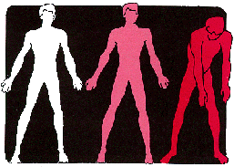
La ropa
Contribuye a almacenar y a canalizar la energía.

Slide 3
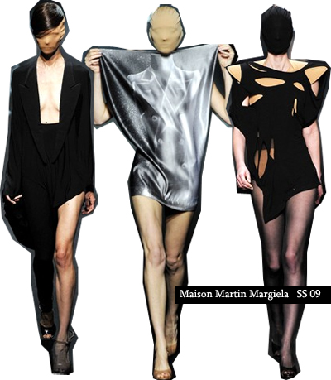
Extensión de la superficie externa del cuerpo

Slide 4
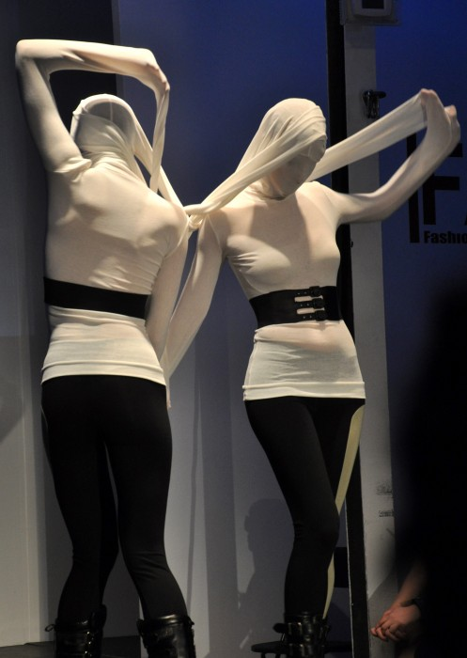
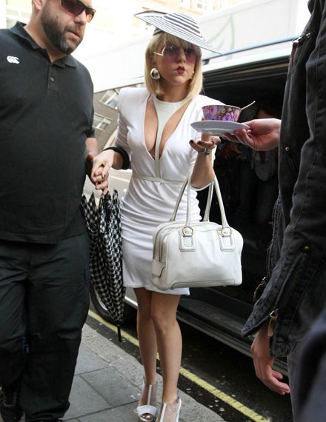
Mecanismo de control térmico y un medio de definirse socialmente

Slide 5
El siglo XVIII
El industrialismo como una novedad

Slide 6
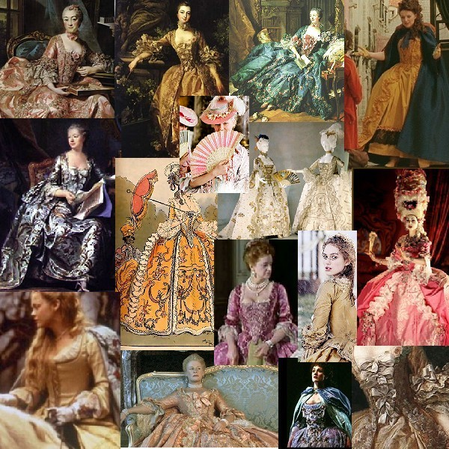
La vestimenta ostentosa
En el sistema feudal las clases altas vestían y hablaban con un estilo cortesano totalmente ajeno al pueblo.

Slide 7
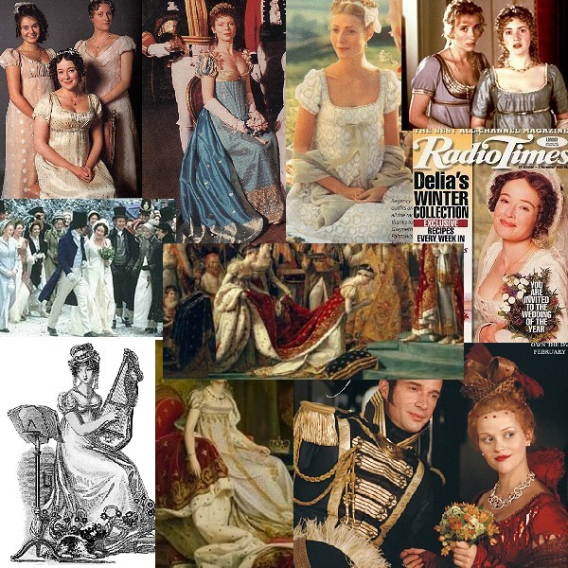
El Atuendo sencillo
En un gesto de integración social se puso de moda en las clases altas abandonar los ricos atuendos de la corte por telas más sencillas.

Slide 8
El mensaje del atuendo sencillo era una expresión no verbal de agitación política.

Slide 9
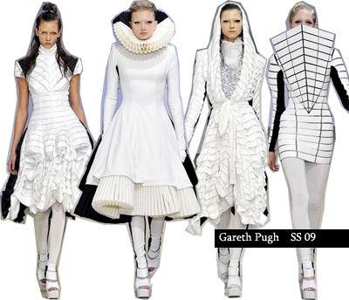
La moda actual
Prendas con formas esculturales y el regreso a un equilibrio sensorial.

Slide 10
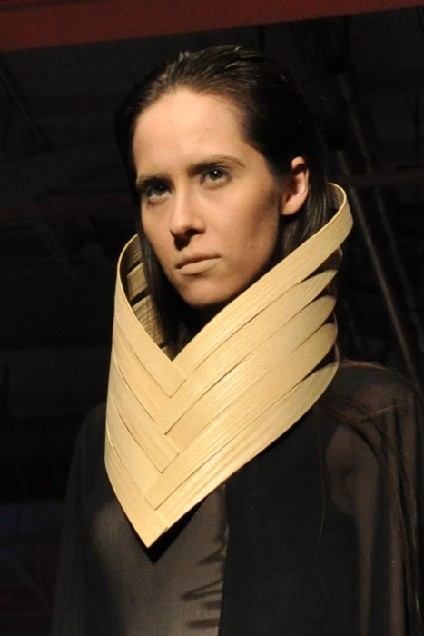
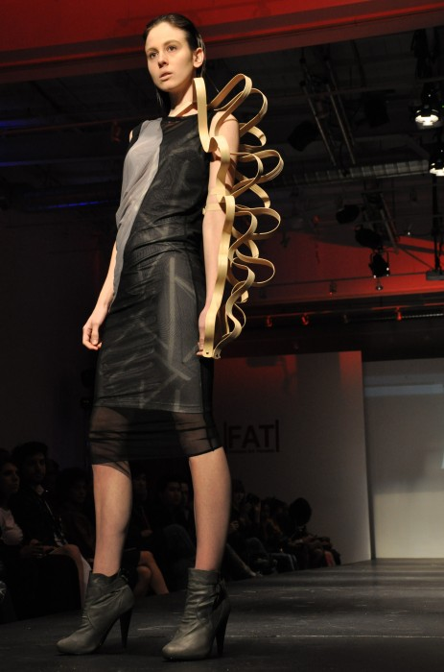
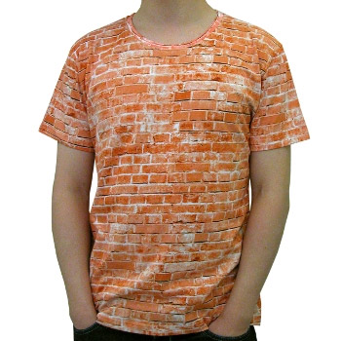
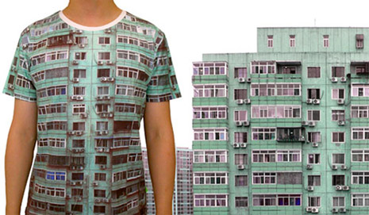
La sensibilidad unificada retoza en los nuevos atuendos y en las nuevas viviendas
Conciencia de materiales y colores
Uno de los más grandes períodos de la música, de la poesía, de la pintura y de la arquitectura.

